Slide 1
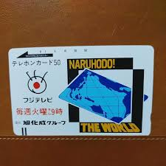
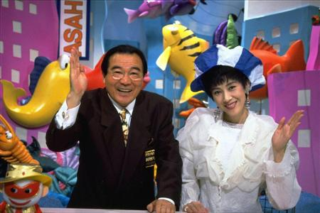
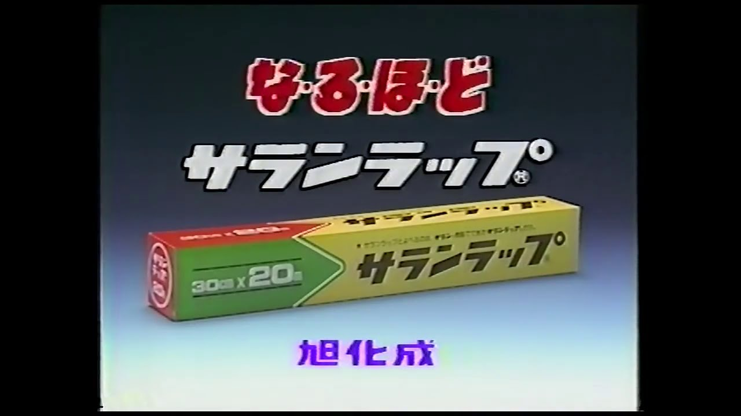

私と骨粗鬆症
後藤正成

Slide 2
本日の内容
自己紹介
わたしと骨粗鬆症
わたしとテリボン
姿勢について

Slide 3
自己紹介
2006年 医師免許取得
2006~2008年 名城病院
2008～2014年 県立多治見病院
2014～2018年 後藤整形外科・津島リハビリテーション病院
2018～2022年 あさひ病院
2023年～ リハビリ整形外科３８５クリニック
2024年6月 あさひ病院 骨粗しょう症外来

Slide 4
わたしと骨粗鬆症の歴史
2006年 医師免許取得 2006~2008年 名城病院
2008～2014年 県立多治見病院（ビスホスかSERMしかない時代）
2010年10月 フォルテオ発売
2011年9月 テリボン発売
2013年6月 プラリア発売
2014～2018年 後藤整形外科・津島リハ病院（片っ端からPTH製剤時代）
2016年10月 リクラスト発売
2018～2022年 あさひ病院（区分分けして製剤選択時代）
2019年4月 イベニティ発売
2023年～ リハビリ整形外科３８５クリニック
2024年6月 あさひ病院 骨粗しょう症外来

Slide 5
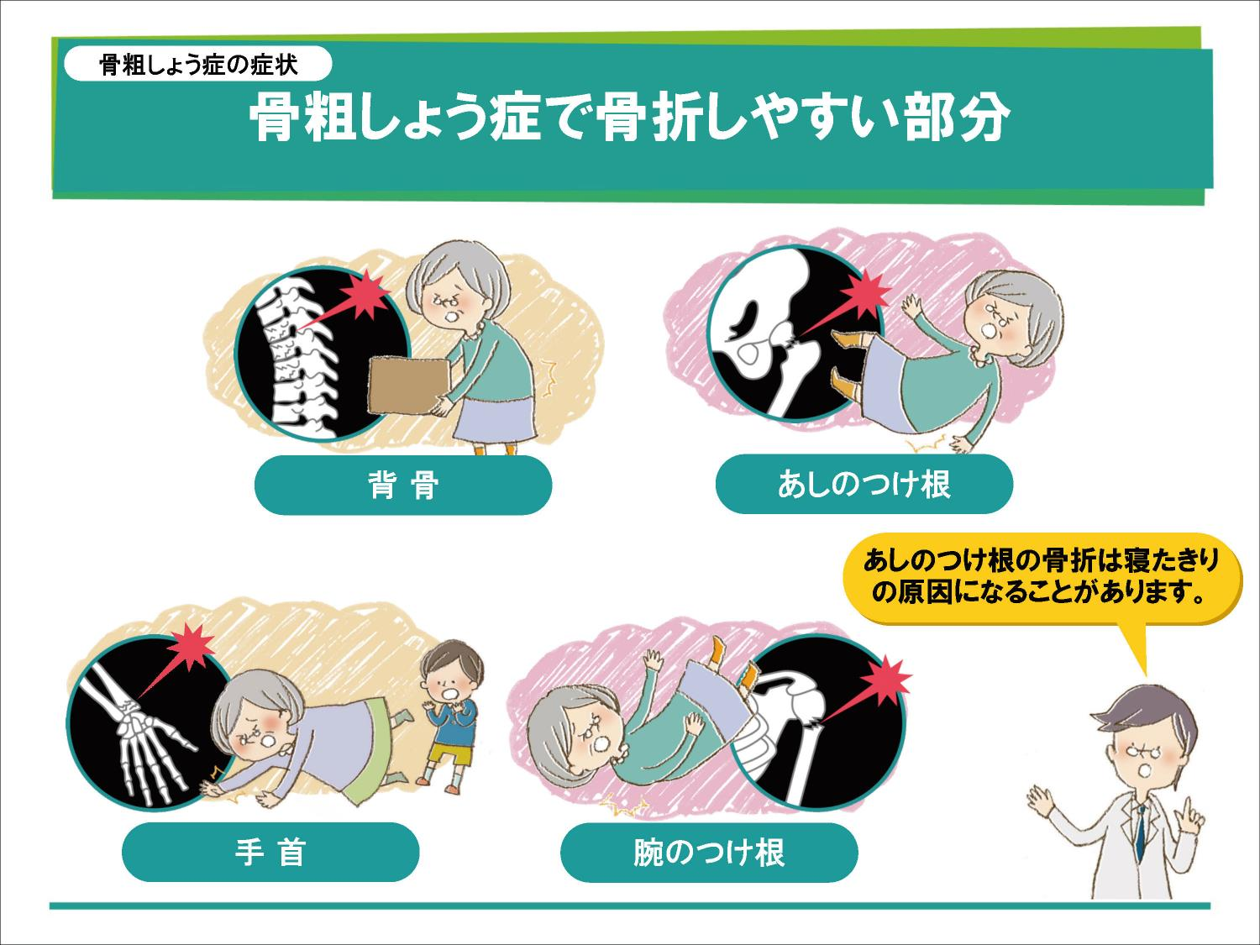

Slide 6
骨粗鬆症 診断基準
①椎体骨折or大腿骨近位部骨折がある場合は骨密度に関わらず骨粗鬆症と診断
②椎体骨折or大腿骨近位部骨折or脆弱性骨折がある場合 YAM＜８０％
③脆弱骨折の既往がない場合 YAM＜７０％

Slide 7
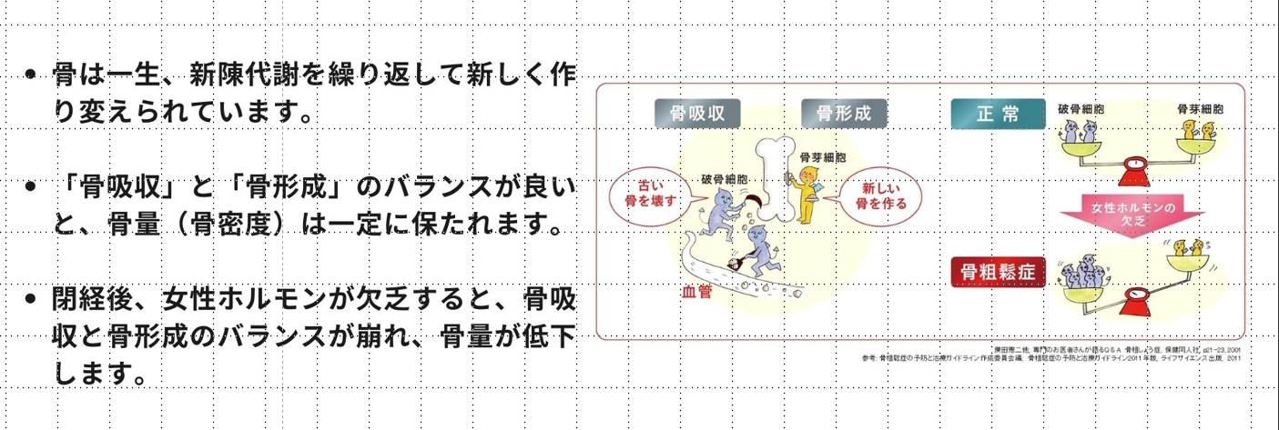
骨粗鬆症とは

Slide 8
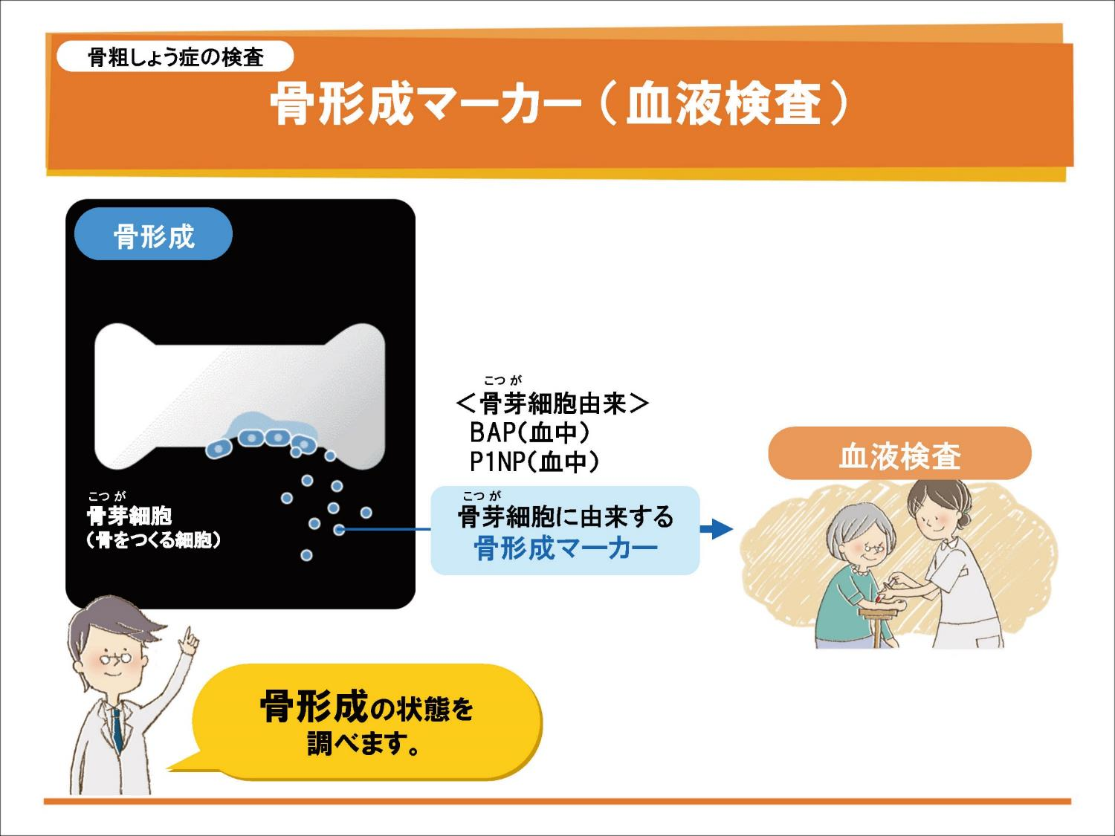

Slide 9
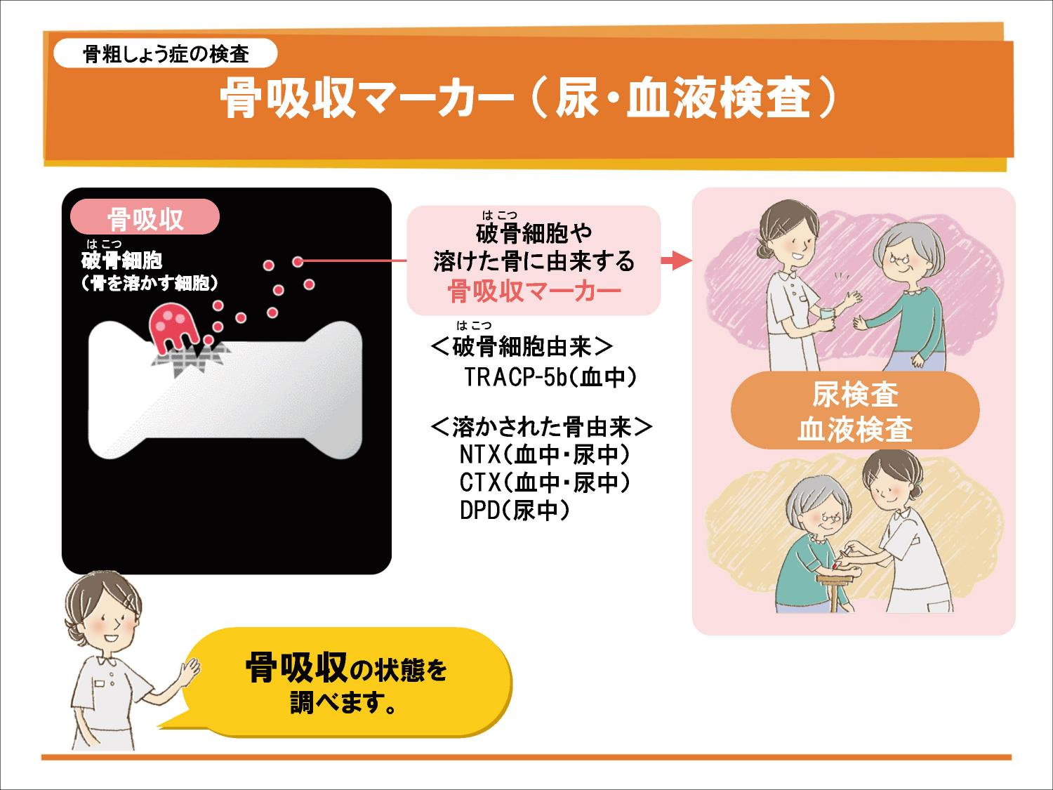

Slide 10
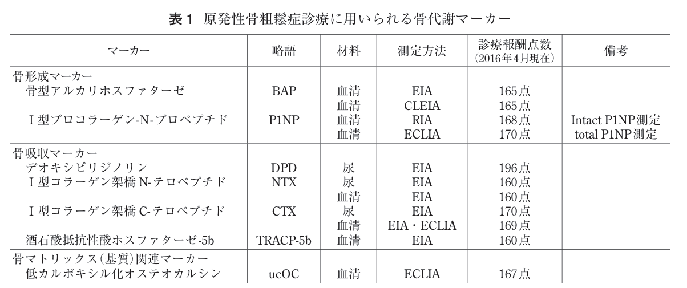


骨代謝マーカー
腎機能に影響を受けないマーカー
日内変動を受けないマーカー

Slide 11
現在の使い分け状況（あくまで個人的）
TRACP-5b:↑,P1NP:正
ビスホスホネート（＋ビタミンD）
SERM（+ビタミンD） 骨密度がそこそこ良い＜８０歳の女性
プラリア（+デノタス） 腎機能が悪い、連鎖骨折がある
TRACP-5b:正,P1NP:正～低
SERM（+ビタミンD） 骨密度がそこそこ良い５０～６０代女性
PTH製剤
イベニティ 骨密度が５０％台で＞７０歳

Slide 12
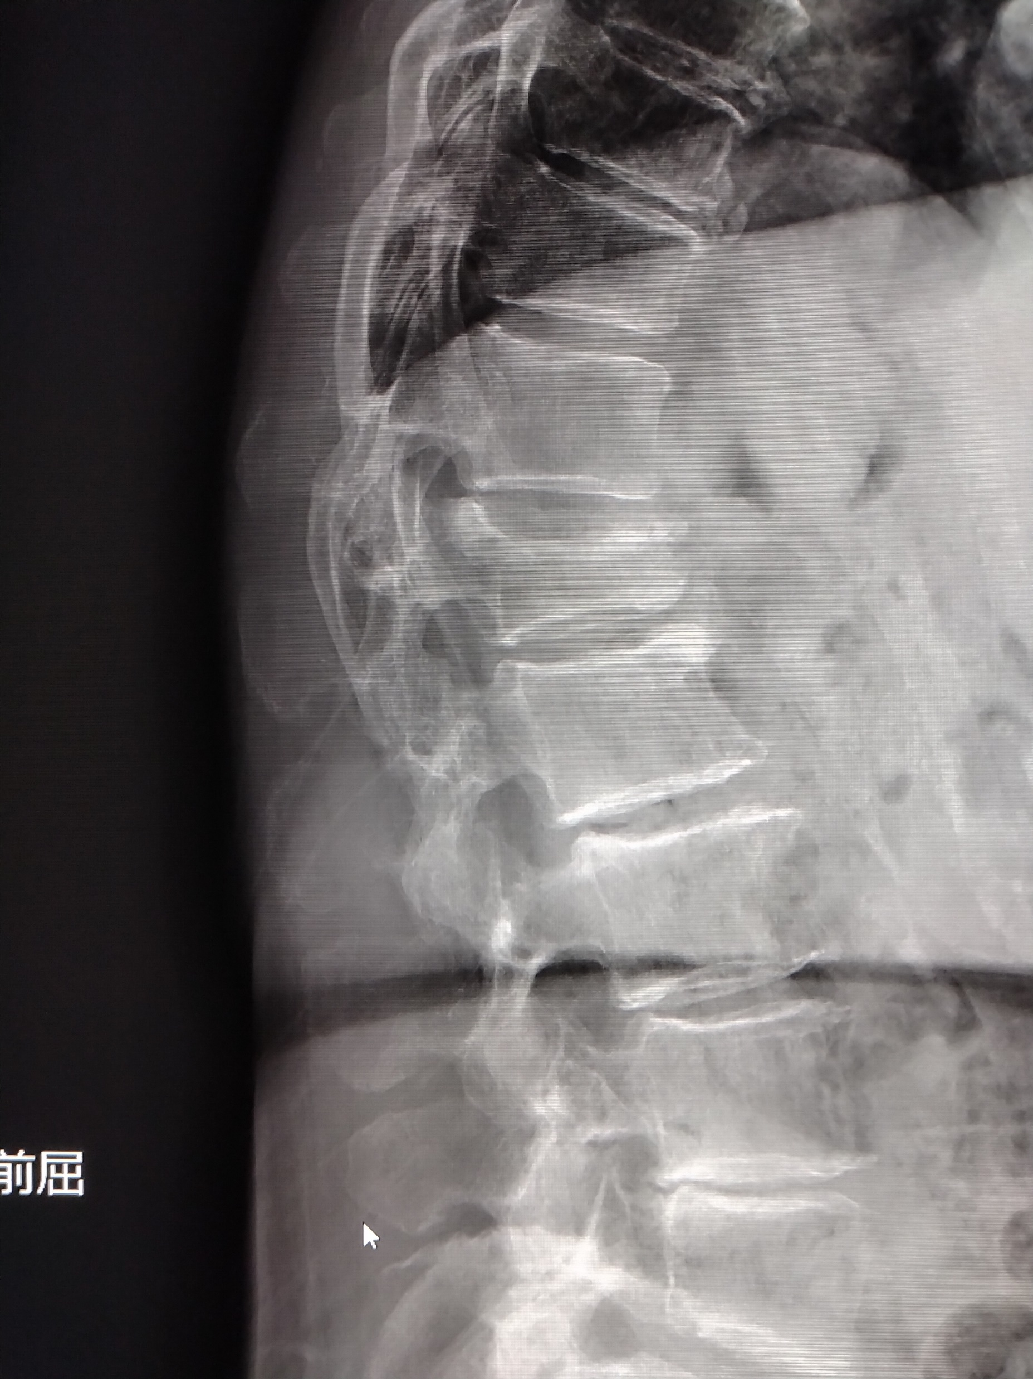
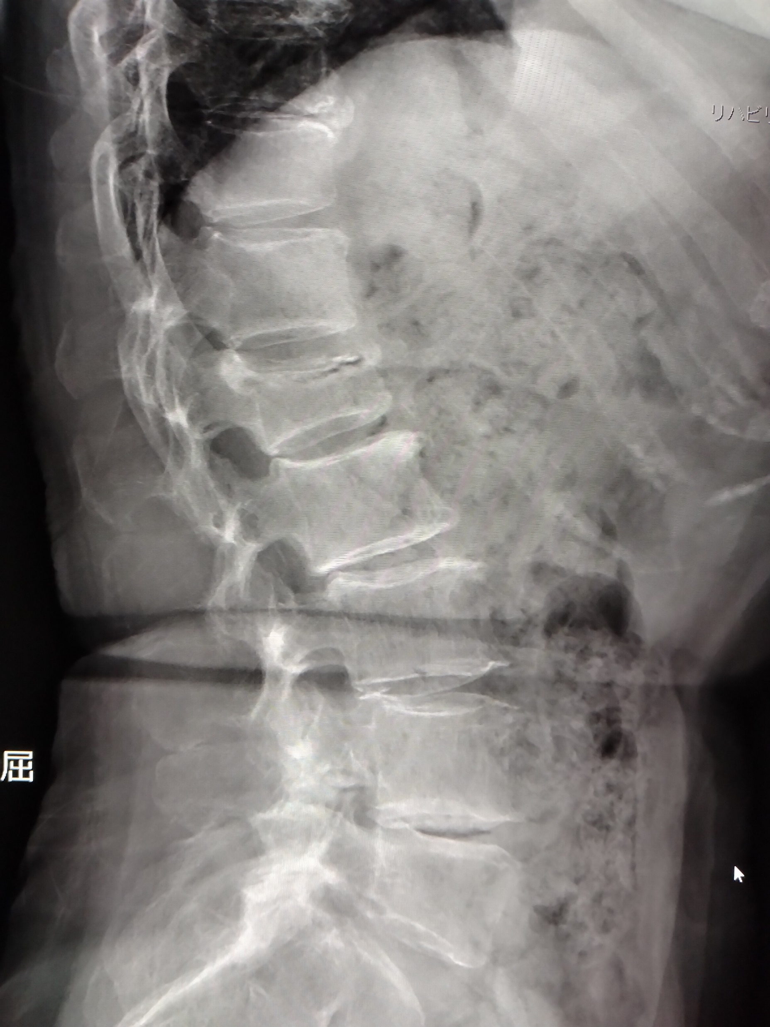
その他、PTH製剤を使用する例
椎体偽関節

Slide 13
非常に難しい活性型ビタミンD製剤
作用 カルシウムとリンの腸管からの吸収を促進
遠位尿細管でカルシウムの再吸収を促進
＃必要以上の再吸収が起こる
＃健康食品との相性の悪さ
＃尿路結石を誘発
＃高Ca血症→脱水

Slide 14
ある夫婦の会話
妻：高Caで脱水のおじいさんが来てERに呼ばれた。（怒）
整形外科医が何にも考えずに活性型ﾋﾞﾀﾐﾝD出すから
私が呼ばれるんじゃ！（怒）
夫：それ私ですけど・・・・（心の声）
じゃあ何出せばいいの？
妻：サプリメント飲ませとけばいいんだよ。
必要のないビタミンは活性化されず排出されるだけ。

Slide 15
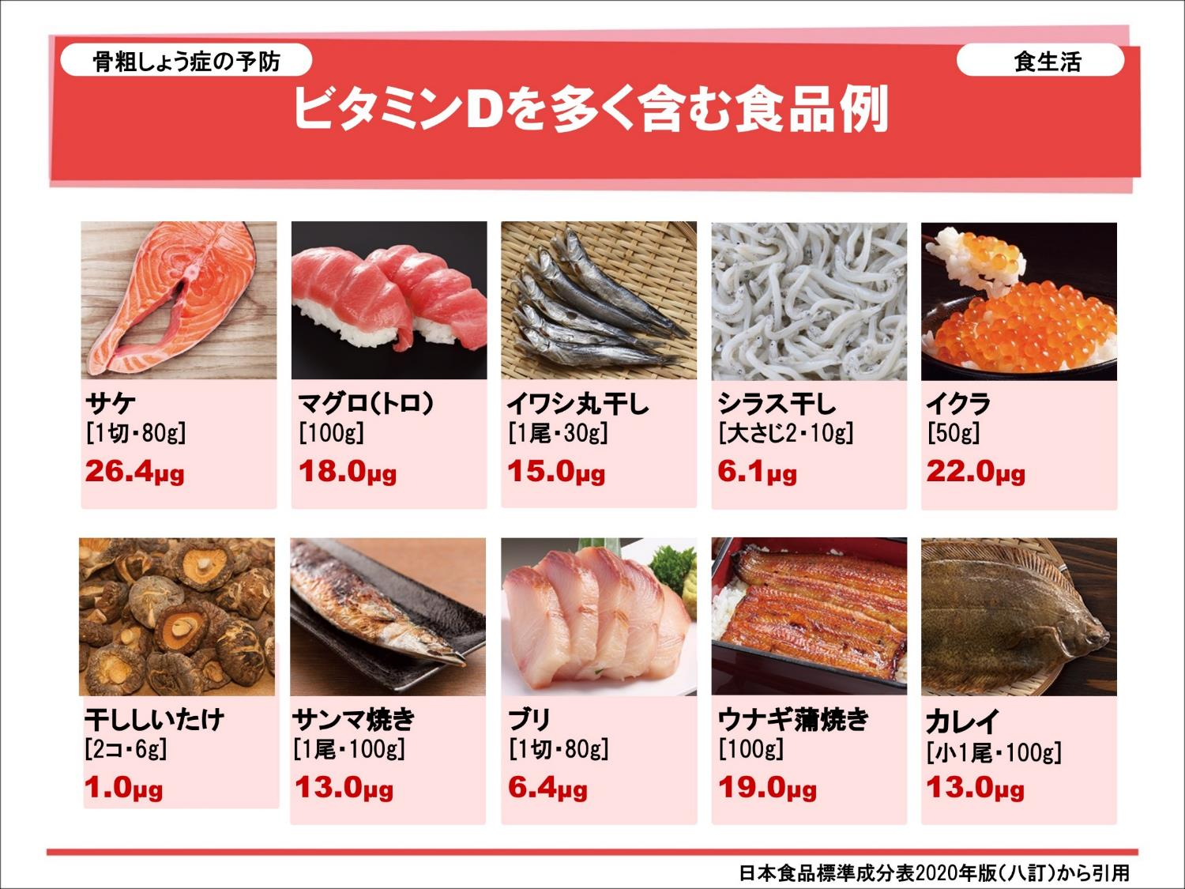

Slide 16
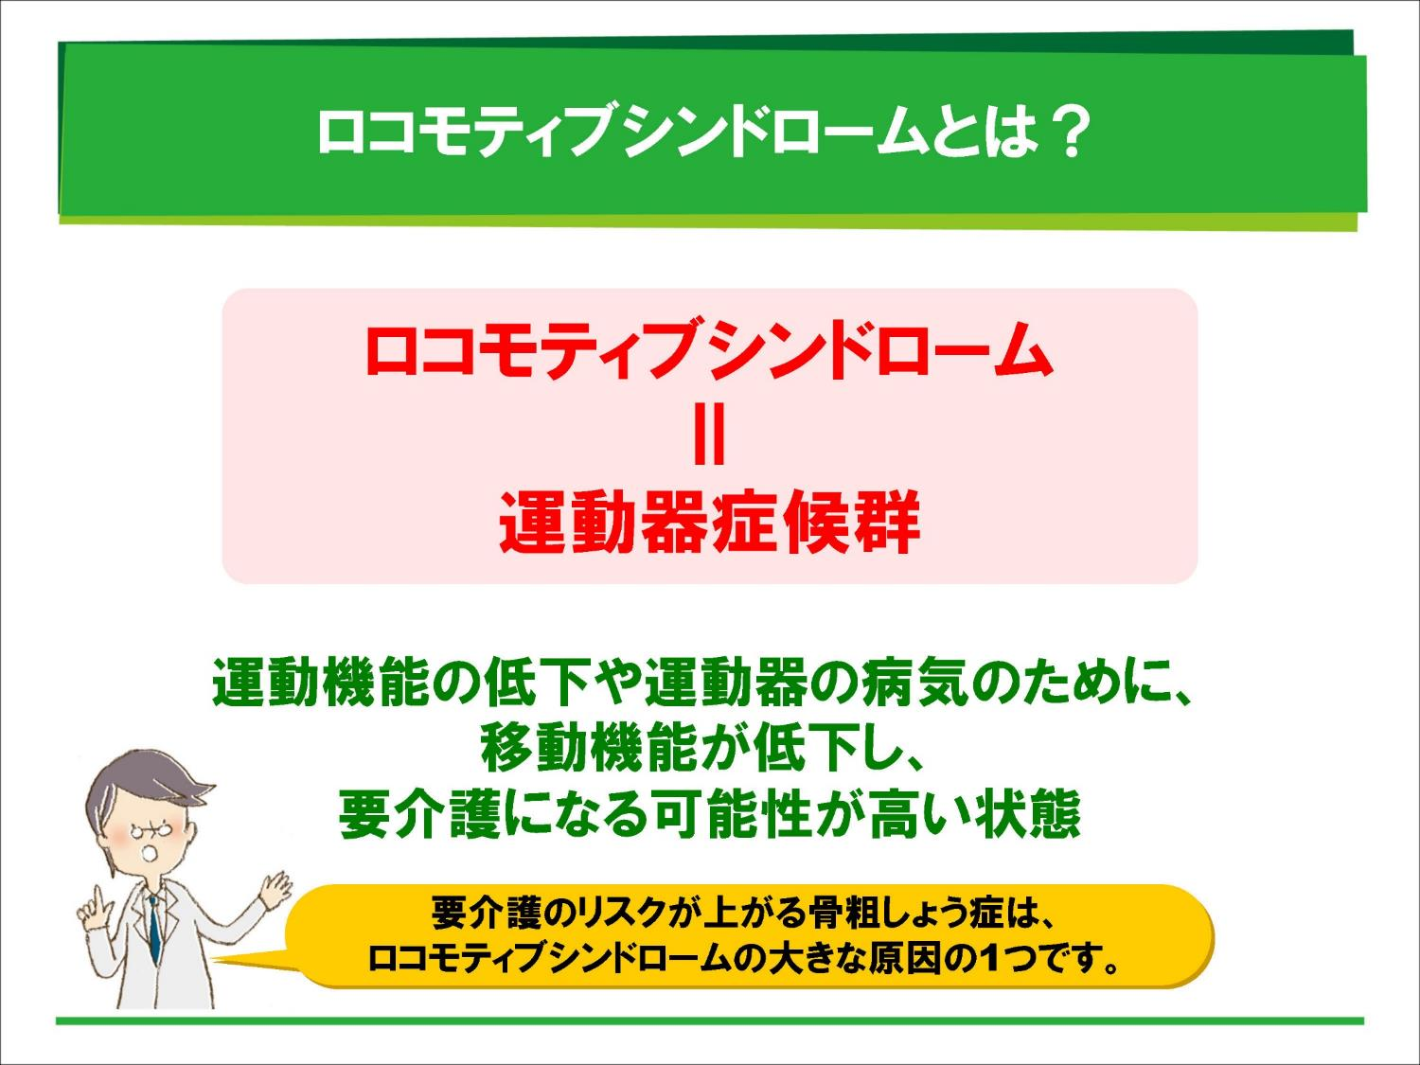

Slide 17
昔～ちょっと昔のtopic
テリボン後に気持ち悪くなる患者さんが多い
weeklyはまあまあの確率で気分不快が出る。
注射日の家を出る時にプリンペランを内服してもらう。
プリンペラン内服予防でほぼ問題ない。
Daily、ﾃﾘﾎﾞﾝｵｰﾄｲﾝｼﾞｪｸﾀｰはweeklyに比べて気分不快は少ない
Daily、ﾃﾘﾎﾞﾝｵｰﾄｲﾝｼﾞｪｸﾀｰでも気分不快が出る人はほぼ止める。
ジェネリックのテリパラチドでも初期３ヶ月は先発品の方が価格が安いと言うパラドックス
完全母乳の母親は骨粗鬆症になりやすい

Slide 18
最近のtopic
腎機能が悪い高回転型骨粗鬆症にプラリアを使用する例が多い。
後藤斗志子Dr
「９０歳前後、９０歳以上の患者さんでプラリア打っている患者さんでもうそろそろやめたい人をどうしたらいいですか？オーバーシュート怖いです。」
第一三共
「リクラスト打って徐々にフェードアウトしてもいいんじゃないですか？」

Slide 19
姿勢

Slide 20
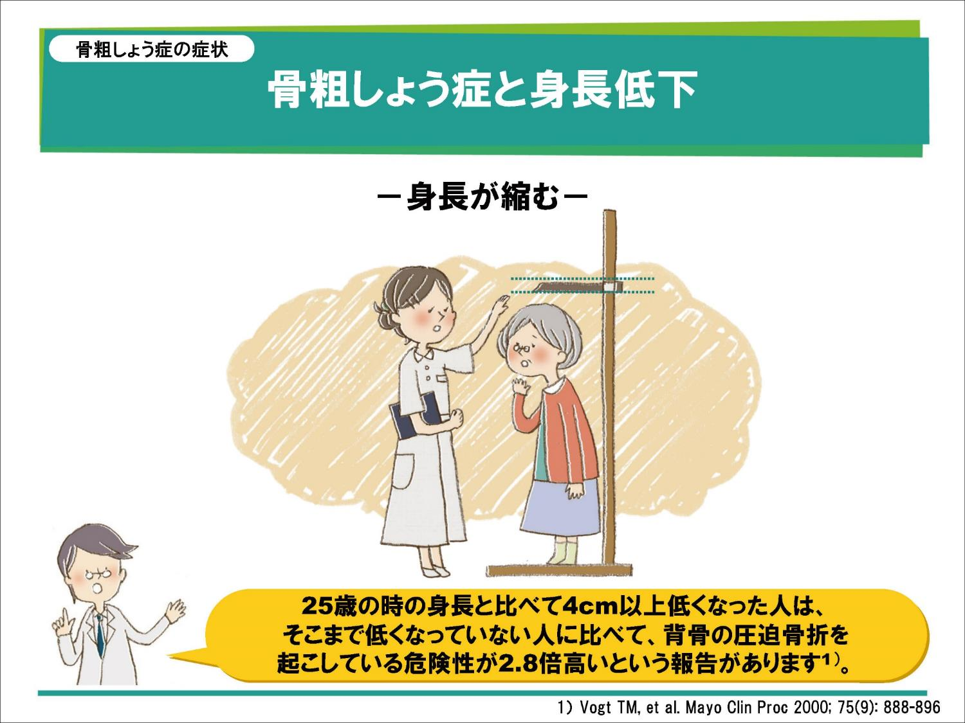

Slide 21
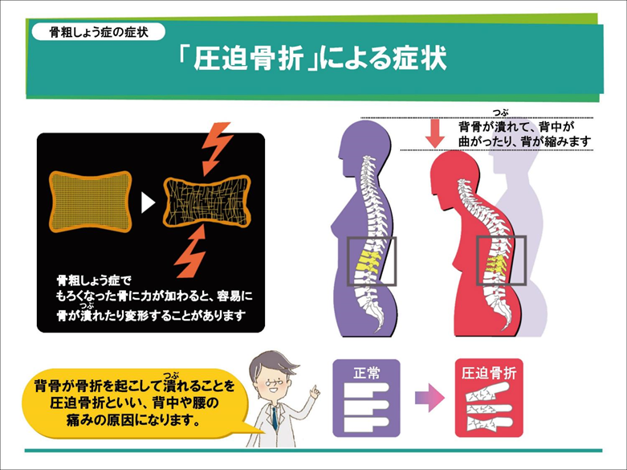
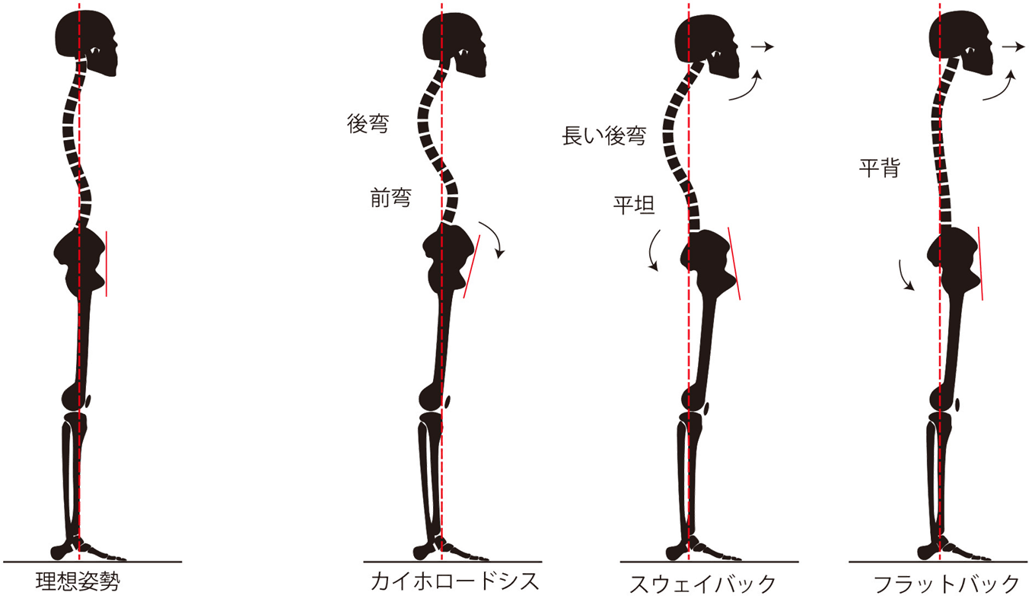
姿勢分類（＞５０歳）

Slide 22
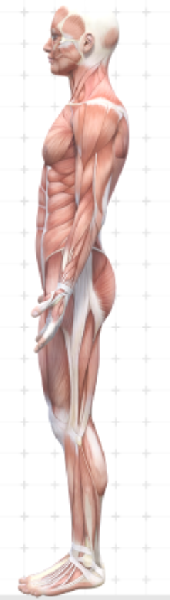
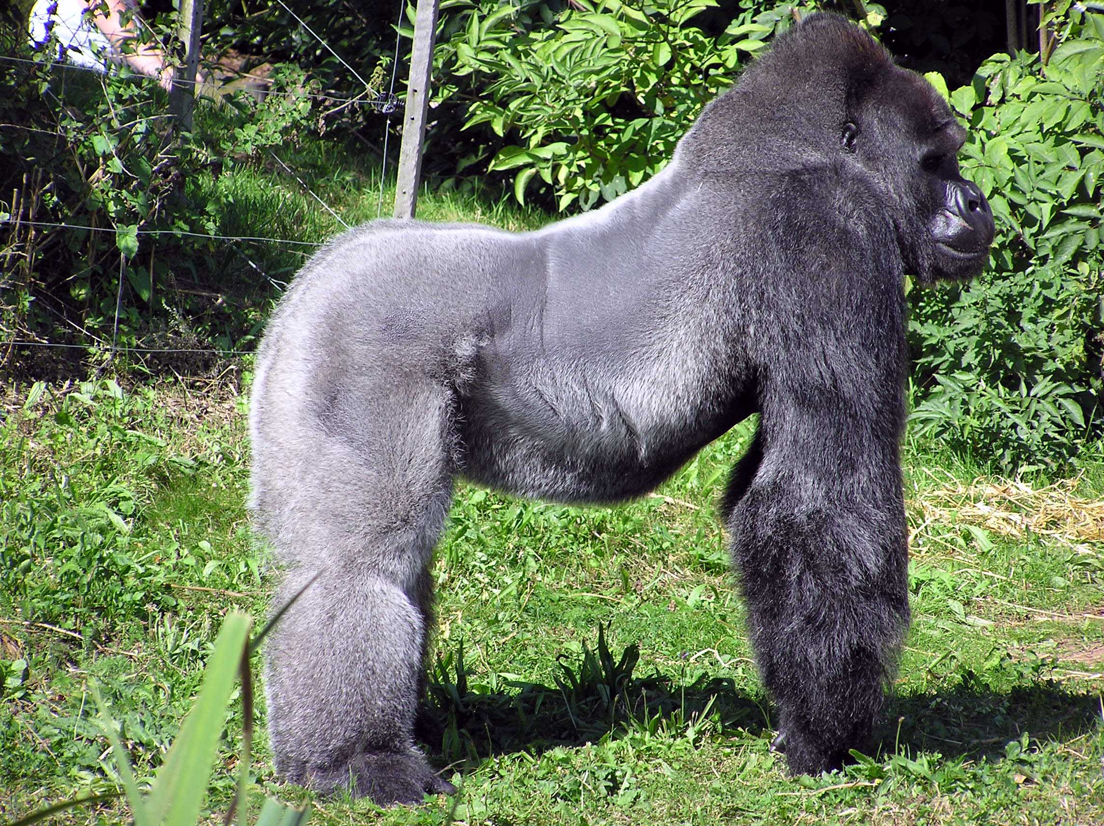
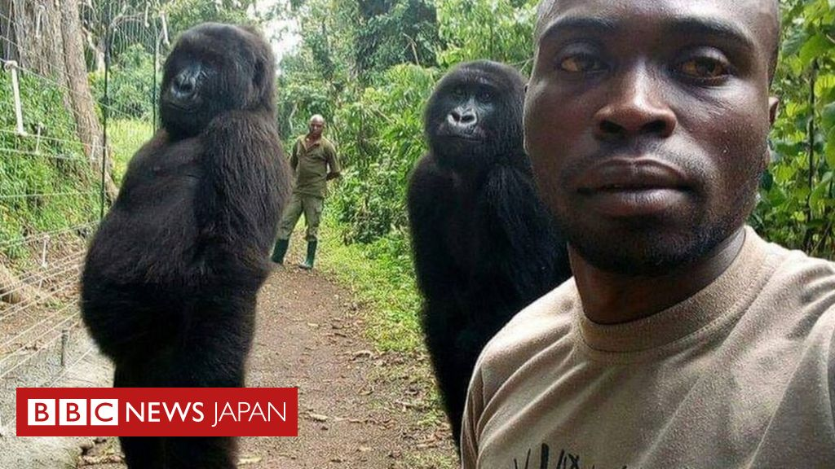
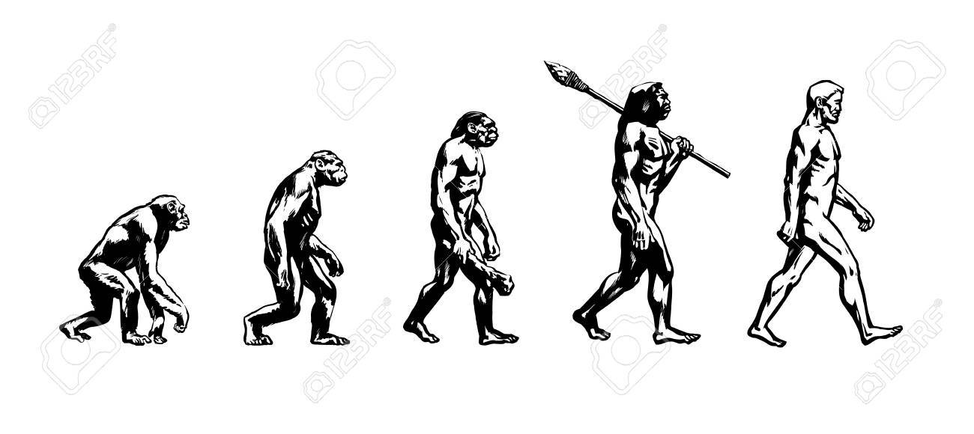
ゴリラ（類人猿）は姿勢が悪いのか？

Slide 23
ゴリラ（類人猿）と人間の姿勢の違い
人間は２足歩行 ゴリラは４足歩行（２＋２）
人間は直立できる ゴリラは直立できない
人間は丸いおしり ゴリラはフラットなおしり
（人間は痔になる）
（人間は腰痛になる）
違いは何？？？
中殿筋

Slide 24

ゴリラに中殿筋の筋トレをさせれば 直立歩行ができるようになる（はず）

Slide 25
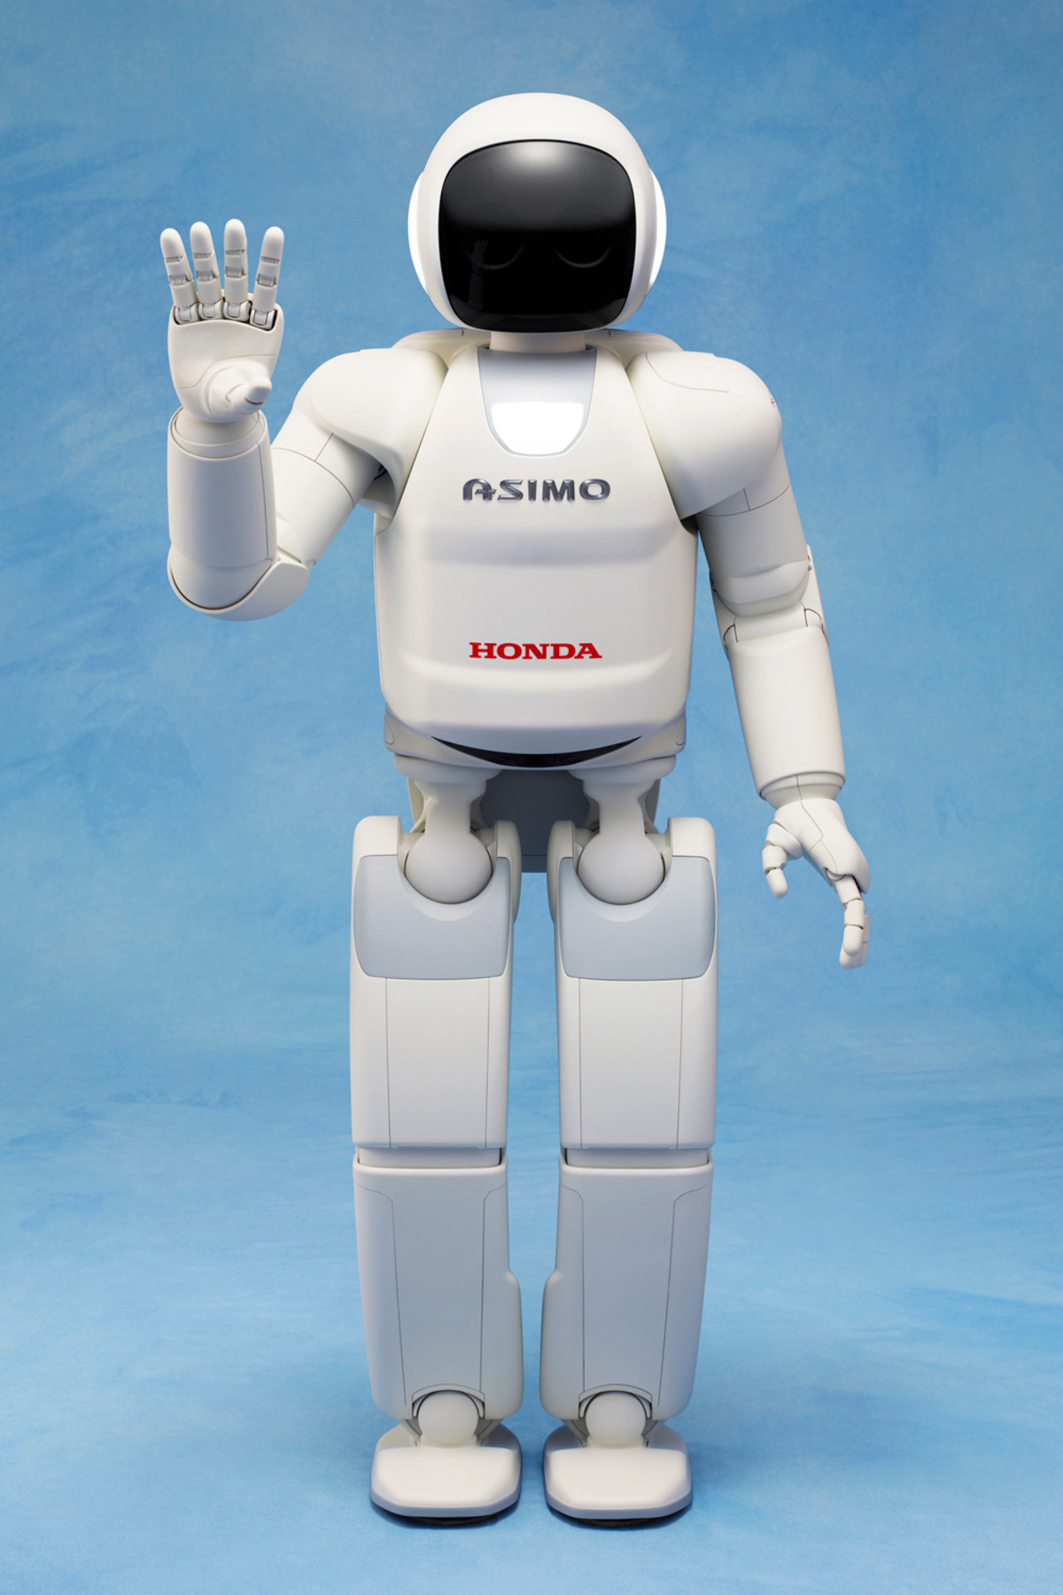
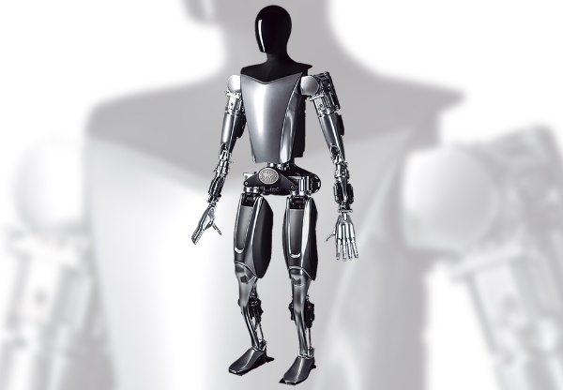
ロボットは・・・・

Slide 26
姿勢をよくする要素

Slide 27
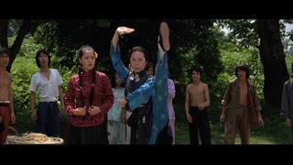
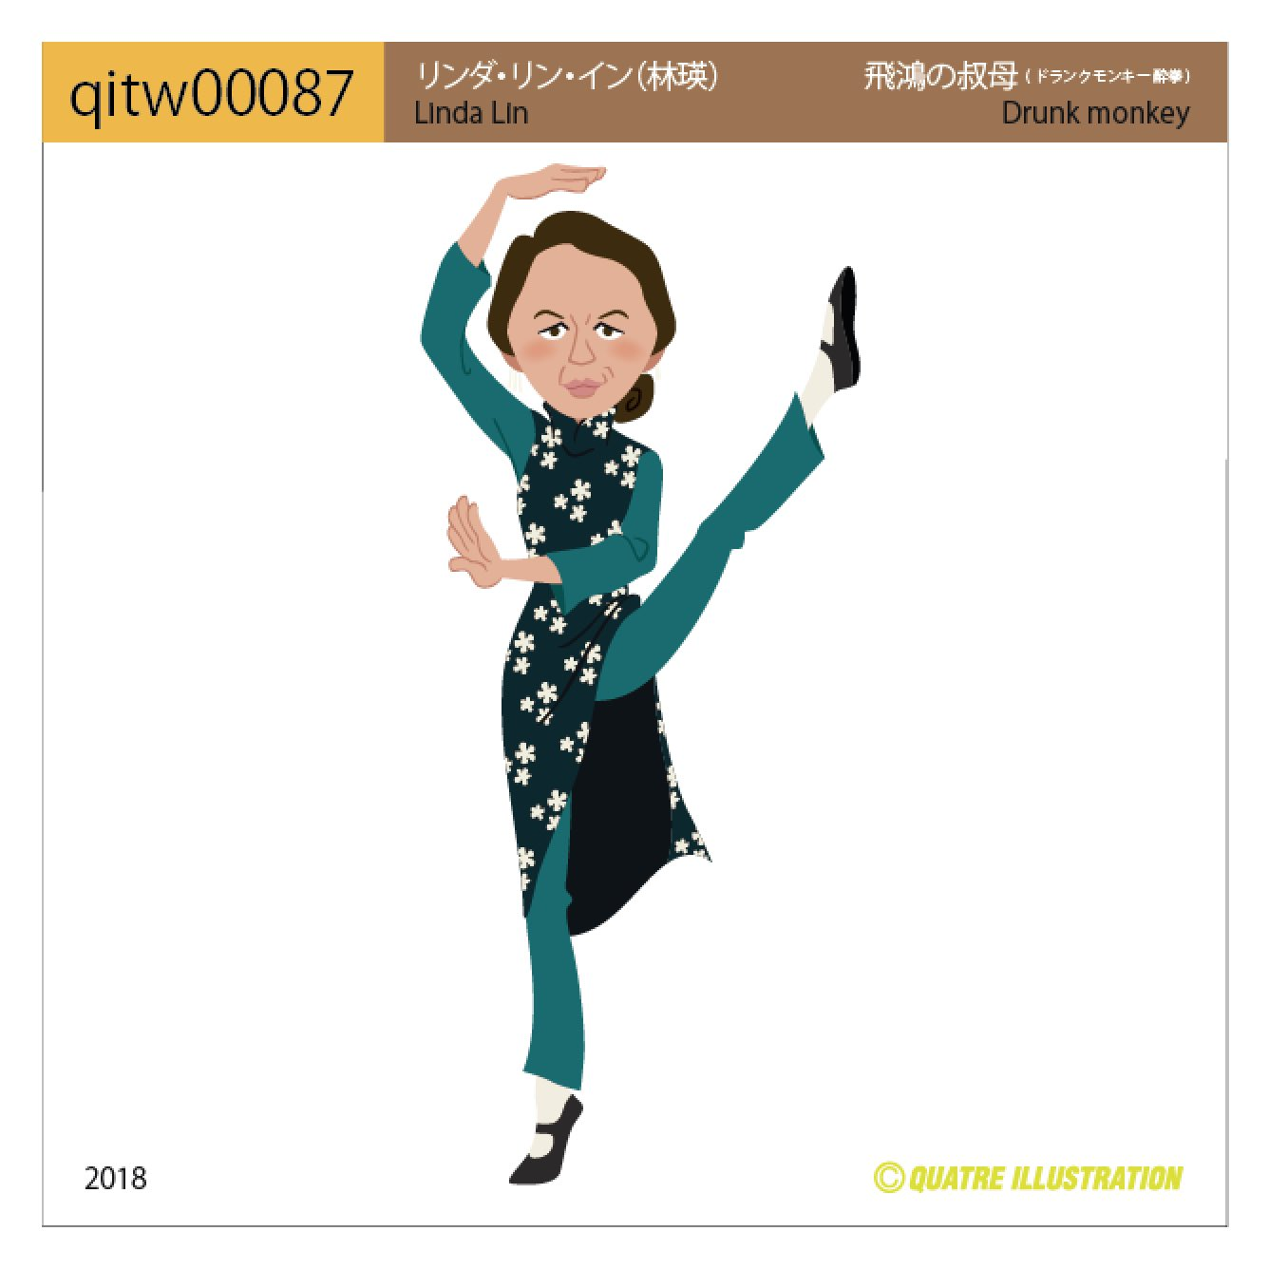
柔軟性と体幹安定性
2

Slide 28
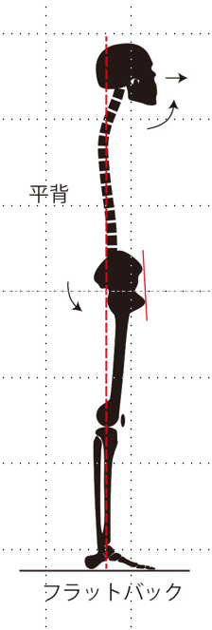
硬さによる不良姿勢のメカニズム（＜５０歳）
④頭が前に出る
③フラットバック
②骨盤後傾
①股関節周りが固い

Slide 29
私、柔らかいけどフラットバックです。

Slide 30

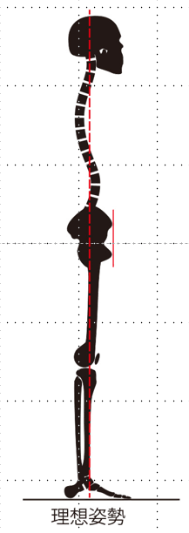
筋力不足による不良姿勢のメカニズム
①②腹筋が無いと 胸椎後弯が出ない
①②背筋が無いと腰椎前弯が出ない

Slide 31
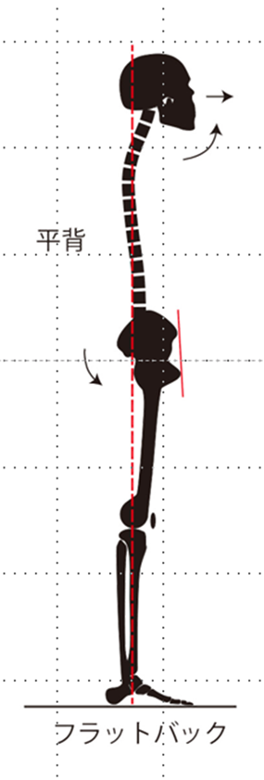
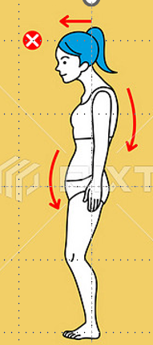
高齢者の不良姿勢のメカニズム
頭が前に出る
①頭が前に出る
②背筋・腹筋が無いので引っ張れない
③膝を曲げて重心を取る

Slide 32
どちらが先でもない、表裏一体です
骨粗鬆症・骨折
ロコモティブシンドローム・サルコペニア・フレイル

Slide 33
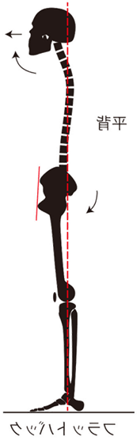
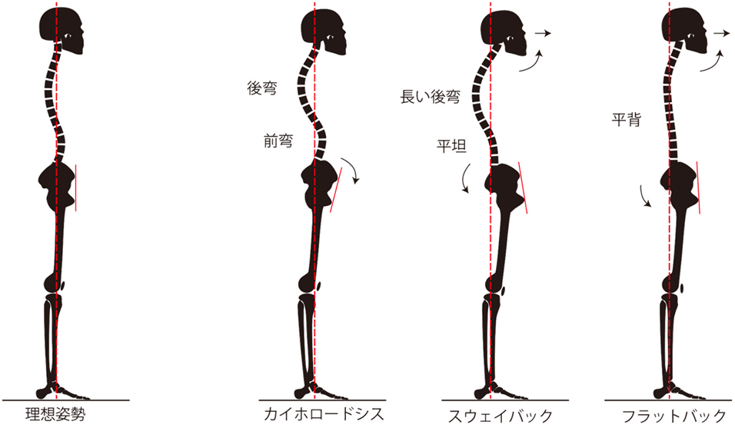
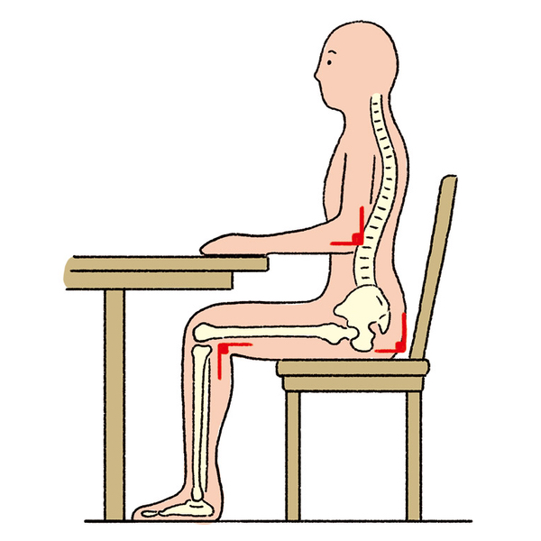
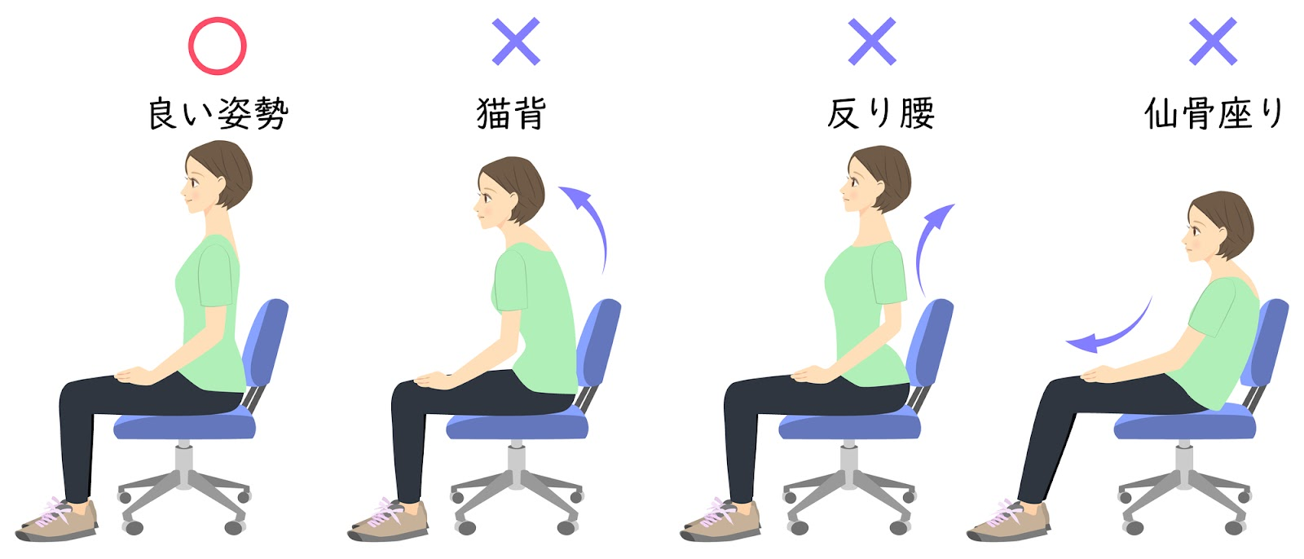
正しい椅子の座り方
15

Slide 34
具体的にどんなことをすればいいか？

Slide 35
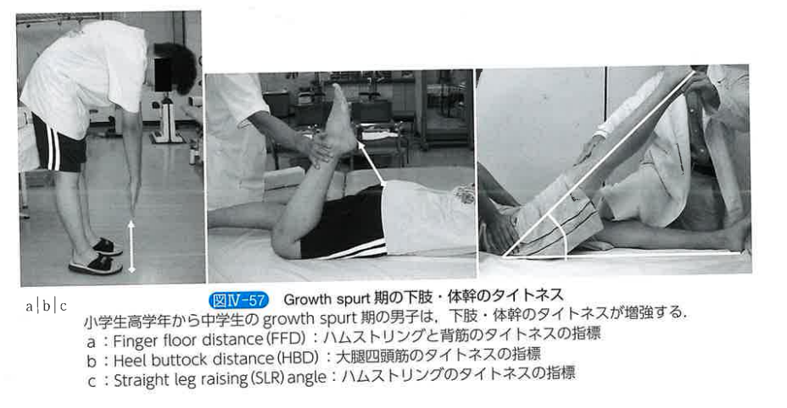
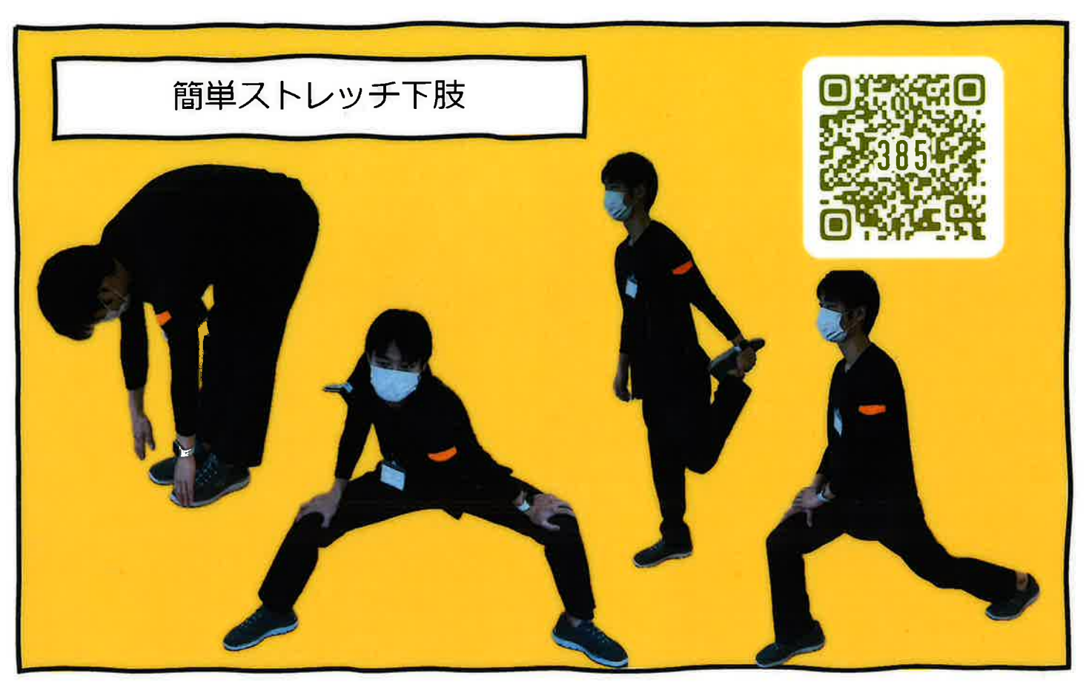
股関節周りの柔軟性が何より大事
7

Slide 36
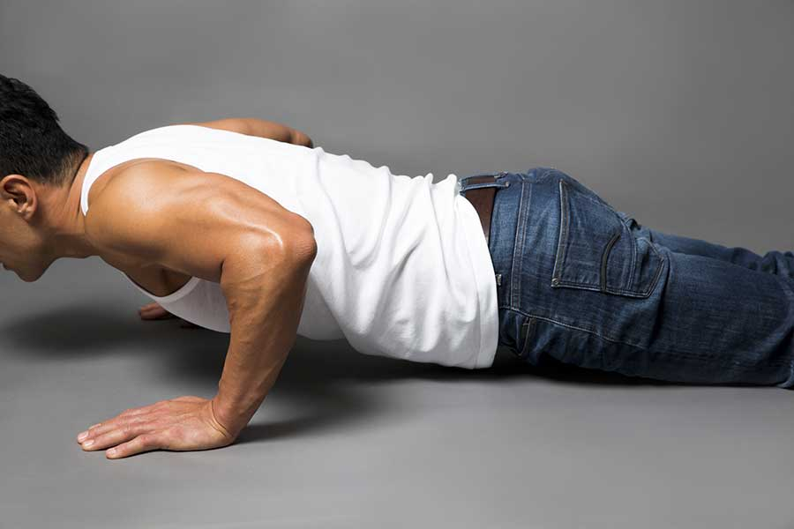
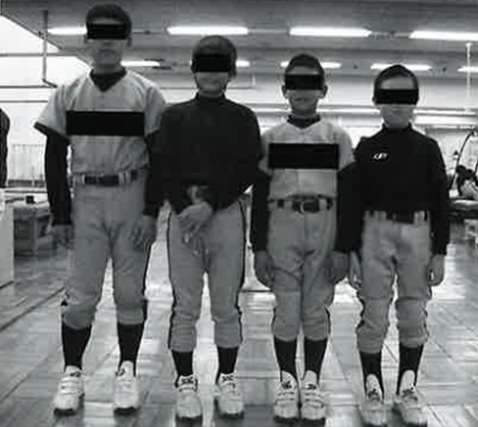
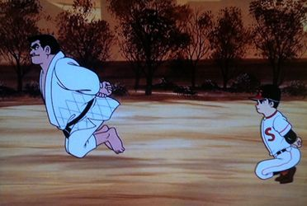
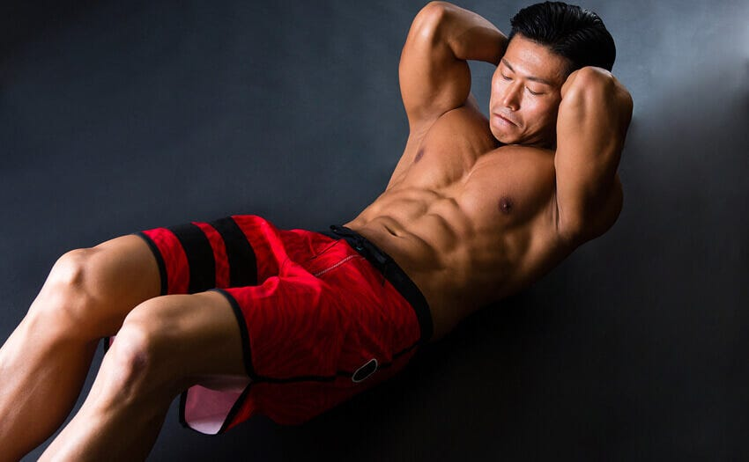
不適切にもほどがある
9

Slide 37
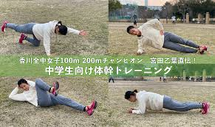
体幹トレーニング
10

Slide 38
楽しくないと続かない、単純じゃないとやらない（続かないことはやらない・覚えない）
■ プランク、ランジ、サイドランジ、スクワット
■ 四股
■ FIFA１１＋
■ FIFA１１＋ KIDｓ
11

